Slide 1
About OMICS Group
OMICS Group International is an amalgamation of Open Access publications and worldwide international science conferences and events. Established in the year 2007 with the sole aim of making the information on Sciences and technology ‘Open Access’, OMICS Group publishes 400 online open access scholarly journals in all aspects of Science, Engineering, Management and Technology journals. OMICS Group has been instrumental in taking the knowledge on Science & technology to the doorsteps of ordinary men and women. Research Scholars, Students, Libraries, Educational Institutions, Research centers and the industry are main stakeholders that benefitted greatly from this knowledge dissemination. OMICS Group also organizes 300 International conferences annually across the globe, where knowledge transfer takes place through debates, round table discussions, poster presentations, workshops, symposia and exhibitions.

Slide 2
About OMICS Group Conferences
OMICS Group International is a pioneer and leading science event organizer, which publishes around 400 open access journals and conducts over 300 Medical, Clinical, Engineering, Life Sciences, Phrama scientific conferences all over the globe annually with the support of more than 1000 scientific associations and 30,000 editorial board members and 3.5 million followers to its credit.
OMICS Group has organized 500 conferences, workshops and national symposiums across the major cities including San Francisco, Las Vegas, San Antonio, Omaha, Orlando, Raleigh, Santa Clara, Chicago, Philadelphia, Baltimore, United Kingdom, Valencia, Dubai, Beijing, Hyderabad, Bengaluru and Mumbai.

Slide 3
ALOPECIE ET MESOTHERAPIE
DOCTEUR ALEXANDRA DALU

Slide 4

Sommaire
Définitions
Causes d’alopécie
Traitement d’alopécie
Mésothérapie
L’étude : protocole objectifs méthode résultats
Limites de l’étude
Discussion : points faibles et points forts
Perspectives
Conclusion de l’étude
Hair booster Revitacare laboratoire
Bibliographie

Slide 5
L’alopécie et le cheveu : définitions
Origine du mot : alopex qui signifie renard en grec (perte printanière de pelage).
L’alopécie est une chute ou absence, partielle ou généralisée, aigue ou chronique des cheveux ou des poils.
100 000 a 150 000 follicules pileux sur le crane
perte normale : 50 - 100 cheveux par jour
Cycle pilaire en 3 phases : anagène ou croissance, involution ou catagene et mort ou télogène

Slide 6
Causes d’alopécie
Hormonales
Saisonnières
Régimes alimentaires restrictifs et Carences alimentaires en Oligo-éléments : vitamine A pour la kératinisation, B qui rentrent dans le métabolisme général de la formation de la kératine, de la régulation de la séborrhée, et l’état squameux du cheveu, C a un rôle anti infectieux et anti oxydant, le phosphore transforme les vitamines du groupe B en forme active
Agressions mécaniques : traction du cheveu, lissage, brushing, coloration…
Etat psycho affectif : pelade
Médicament
L’âge, le sexe, la grossesse : les estrogènes ont un effet protecteur du cheveu
Congénitale (rare)
Andro-génétiques Masculines ou féminines : l’alopécie andro-génétique présente souvent un taux normal d’androgènes circulants. Elle résulte de l’activité plus importante des 5 alpha-réductase, qui convertit la testostérone circulante en dihydrotestostérone qui réduit la durée des cycles pilaires avec disparition du follicule pileux.

Slide 7
Traitements de l’alopécie
Greffe
PRP : plasma riche en plaquettes porteuses de facteurs de croissance
LED
Validation par la FDA du Igrow® ou Hair max® et autres LED : Techniques de vasodilatation des micros vaisseaux, donc augmentation des fonctions nourricières et d’éliminations des déchets cellulaires, régulation de la séborrhée, et stimulation de la synthèse des cellules de la matrice du follicule pileux
Voie orale
Le traitement de la pathologie si telle est la cause
Le traitement de la carence nutritionnelle si telle est la cause
Le finasteride ou propecia chez l’homme
L’acétate de cyprotérone, les pilules anti-androgéniques, la drospirénone, la spironolactone avec action anti-minéralocorticoïde pour la femme
Voie locale : shampoings traitants, minoxidil (pyrimidine diamine) 2% et 5%, aminexil,
mésothérapie

Slide 8
Définition de la mésothérapie
Née en 1952, cette technique vise à injecter de façon superficielle avec des aiguilles de 30-32 gauges, une petite quantité d’un traitement adapté à la pathologie que l’on veut soigner, à un endroit précis.
Mesopecie : injection d’un complexe revitalisant dans la partie superficielle du cuir chevelu afin d’améliorer l’état séborrhéique, son oxygénation grâce à la micro stimulation des vaisseaux nourriciers du follicule, sa résistance et sa croissance .
Utilisée et efficace jusqu'aux stades 2 de Ludwig chez la femme et 4 de Hamilton chez l’homme

Slide 9
L’étude : protocole
Etude de cas mono centrique en simple aveugle randomisée avec 3 hommes et 3 femmes ayant une alopécie depuis 3 mois repartis en 3 cohortes de 2 patients
Choix des patients
Critères d’inclusion hommes et femmes de 18 à 65 ans
Critères d’exclusion
    Age < 16 ans ou > 65 ans
    Au delà du stade IV d’Hamilton chez l’homme, et du stade II de Ludwig chez la femme
    Allergie aux produits
    Femmes enceintes et allaitantes

Slide 10
L’ étude : les produits
Dans cette étude clinique sont étudiés les résultats du traitement de l'alopécie par mésothérapie avec l'activation de la microcirculation, le rôle de l'acide hyaluronique non réticulé (HA) injecte avec un complexe dermo-restructurant (biotine, bepanthene, silice).
Il s’agit de composés essentiels de la peau, naturellement présents et précisément sélectionnés pour leurs propriétés nutritives pour les cellules du derme et la protection de l’oxydation cellulaire responsable du vieillissement cutané. L’acide hyaluronique est un constituant majeur de la substance fondamentale dont la teneur diminue avec l’âge.

Slide 11
L’étude : les objectifs
Pour le médecin :
  Evaluer l’efficacité perçue (actions et résultats)
  Evaluer la potentialisation des effets des séances
  Evaluer la facilité d’utilisation des produits
  Evaluer la sécurité patient en termes d’effets secondaires
  Evaluer la valeur ajoutée de l’acide hyaluronique non réticulé avec les vitamines et la silice dans cette indication
Pour le patient :
  Evaluer l’efficacité perçue des produits (actions et résultats)
  Evaluer le confort à l’application des produits
  Ralentir et arrêter la chute des cheveux et améliorer la repousse du cheveu
  Donner plus de volume, plus d’épaisseur, plus d’éclat.

Slide 12
L’étude: méthode
L'étude se compose de 9 consultations médicales :
  1 injection par semaine pendant 4 semaines
  puis 1 injection tous les 15 jours pendant 2 mois
  l’évaluation finale de l’étude se fait après les 8 injections, lors de la consultation de contrôle sans injection après 4 mois
Groupes de traitement
  3 cohortes avec 2 patients par cohorte avec 1 homme et 1 femme :
  Cohorte 1 (H1 et F1): HA seul en injection
  Cohorte 2 (H2 et F2): HA + 5 ml de silicium organique + B5 2,5ml +B6 2,5ml
  Cohorte 3 (H3 et F3): groupe placebo (Sérum physiologique)

Slide 13
l’étude : l’injection
Injection du produit par mésothérapie en injection manuelle en intradermo superficielle (IDS) sur 2 mm de profondeur sur l’ensemble du cuir chevelu raie par raie ou avec pistolet de mésothérapie
Seringue : 10 ml
Aiguille : 4mm et 30 gauges à usage unique.
Le patient se lave les cheveux le jour même puis garde le produit sans lavage pendant 48h.

Slide 14
Questionnaires utilisés
Le questionnaire de consultation médicale : grade de fragilité du cheveu
Le score EPARS : échelle péjorative alopécie reproductible subjective
Le questionnaire de satisfaction patient-médecin : très satisfaisant, satisfaisant, moyennement satisfaisant, insatisfait et très insatisfait
Le questionnaire GAIS (Global Aesthetic Improvment Scale): très bien amélioré/bien amélioré/amélioré/pas de changement/état dégradé
Photographies et mesures avec l’appareil Skin Evidence qui mesure :
  Le nombre de glandes sébacées
  Le nombre de poils
  La densité de cheveux au mm2

Slide 15
LES RESULTATS
Grade de fragilité du cheveu
EPARS
GAIS
Satisfaction médecin patient
Skin Evidence

Slide 16
LES RESULTATS
Grade de fragilité du cheveux
EPARS
GAIS
Satisfaction médecin patient
Skin Evidence

Slide 17
Grade de fragilité du cheveu
La fragilité du cheveu a été évaluée à toutes les visites avec l’échelle en 3 points :
1-Légère
2- Modérée
3- Sévère
Nous pouvons constater :
la cohorte 2 semble avoir de meilleurs résultats, avec une baisse de 1 point au final
la cohorte 1 (HA seul) et la cohorte 3 (placebo) obtiennent pratiquement les mêmes scores

Slide 18
LES RESULTATS
Grade de fragilité du cheveux
EPARS
  Séborrhée
  Démangeaison
  Rareté
  Perte
  Médiocrité
  Total
GAIS
Satisfaction medecin patient
Skin Evidence

Slide 19
Le score EPARS (Echelle Péjorative Alopécie Reproductible Subjective)
 | J0 | J30 | J60 | J90
Perte de cheveux
Séborrhée
Démangeaisons
Rareté
Médiocrité
TOTAL (5 à 50)
Chacun des 5 items doit être noté par le patient entre 1 et 10 :
Perte de cheveux : 10 si très importante
Séborrhée : 10 si très importante
Démangeaison : 10 si très importante
Rareté : notée 1 si cheveux très épais ; 10 si cheveux très clairsemés ou rares.
Médiocrité : notée 1 si le cheveu de très bonne qualité, 10 si qualité très mauvaise
Il s’agit d’un score péjoratif (de 5 à 50) : plus le score est élevé, plus la plainte du patient par rapport à ses cheveux est importante.
L’inconvénient est que cette échelle est subjective mais l’avantage est qu’elle est reproductible par patient.

Slide 20
Séborrhée
Sur cette échelle d’évaluation de la séborrhée par les patients, aucune amélioration n’est reportée, mis à part chez le patient placébo (gain de 3 points).

Slide 21
Démangeaisons
Les patients ont des scores sont à peu près stables : gain de 2 points pour la patiente F1, et gain de 1 point pour le patient H1.
Le meilleur résultat d’amélioration reporté par les patients, est celui du patient H3 placébo (le seul qui s’en plaignait).

Slide 22
Rareté
Stabilité tout au long de l’étude, sauf pour la patiente F2 et H2 qui ont noté une amélioration importante (cohorte 2).

Slide 23
Perte
Les meilleurs scores sont reportés par la cohorte 2.
Pour la cohorte 1, aucun changement, voire une dégradation pour la patiente F1.
Et une petite amélioration pour le groupe placébo.

Slide 24
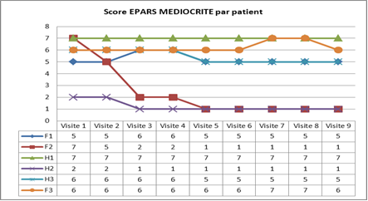
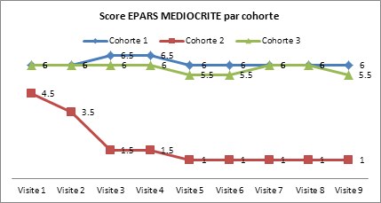
Médiocrité
Nette amélioration pour la cohorte 2
Evaluation stable du critère de médiocrité pour les autres cohortes

Slide 25
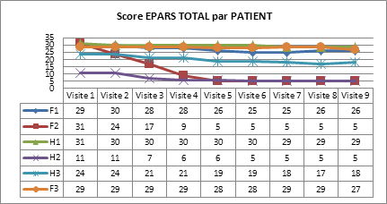
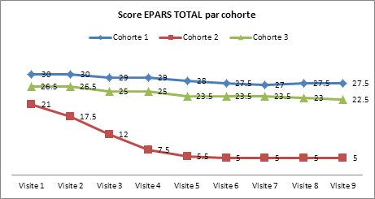
Total
Dans les graphes ci-dessus les scores ont été accumulés afin d’obtenir une tendance globale des scores EPARS.
Les 3 patients qui ont reporté une amélioration globale des critères de perte, séborrhée, démangeaisons, rareté, et médiocrité, sont les patients du groupe 2, ainsi que l’homme placébo. Le groupe 1 est stable tout au long de l’étude et n’a pas perçu d’amélioration particulière.

Slide 26
LES RESULTATS
Grade de fragilité du cheveux
EPARS
GAIS
Satisfaction médecin patient
Skin Evidence

Slide 27
GAIS
La cohorte 2 décrit une amélioration très importante avec un score équivalant à "très bien amélioré".
En revanche, les 2 autres groupes restent stables, et ne reportent par d’amélioration particulière (note de 4 = pas de changement).

Slide 28
Satisfaction médecin patient
De même que pour l’évaluation de l’amélioration, le taux de satisfaction est de très satisfaisant pour les patients de la cohorte 2, alors que les autres patients rapportent un taux de satisfaction de moyennement satisfaisant.
Les évaluations du médecin en comparaison avec celles des patients concordent.

Slide 29
LES RESULTATS
Grade de fragilité du cheveux
EPARS
GAIS
Satisfaction médecin patient
Skin Evidence

Slide 30
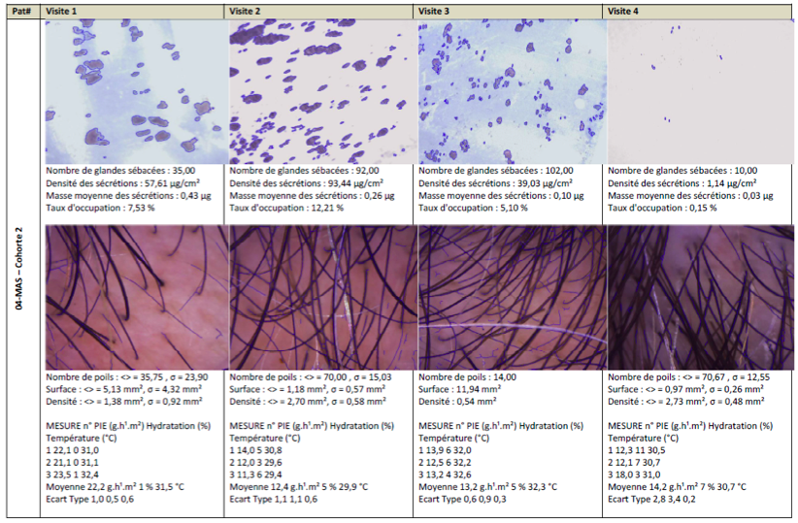
Mesure du skin evidence

Slide 31
Limite de l’étude
Echantillon de patients faible
Durée courte de l’étude. Il serait intéressant de suivre les patients sur une plus grande période : de 6 mois à un an.
Réponses des patients subjectives, dépendantes de leur personnalité et du stade de leur alopécie au moment de l’ étude
Appareil skin évidence : operateur dépendant pour les mesures de densité selon la zone du crane étudiée mais photos reproductibles.

Slide 32
Discussion : les points faibles
Peu d’études réalisées sur ce sujet. Les laboratoires dermo cosmétiques misent plus sur les topiques faciles d’utilisations et abordables par la population.
Difficulté à obtenir des groupes randomisés car diverses pathologies et traitement sont en cours : limite méthodologiques des études publiées sur l’alternative à l’utilisation de la mésopécie, puisque les patients bénéficient le plus souvent déjà d’un traitement de l’alopécie (topique, compléments alimentaires, anti androgènes, …).
Manque de formation et d’expérience des professionnels de sante
Technique de mésothérapie peu connue du grand public et des médecins
Patients amenés à consulter tardivement pour la chute de leurs cheveux.
Il serait donc intéressant de faire pratiquer la mésothérapie des le stade 1 et d’en étudier son efficacité.
Il serait également intéressant de faire une étude pré mésothérapie via des questionnaires mentionnant si les patients sont réticents ou non à faire le traitement pendant un an.

Slide 33
Discussion : les points forts
Dans notre étude de cas, coopération et satisfaction de tous les patients
Garder le produit pendant 48 heures n a pas été vecu comme une contrainte
Pas d’effets secondaires negatifs avec la mésothérapie ni le produit
Technique facile, rapide et indolore sans éviction sociale
Etudes déjà connues sur la revitalisation et le traitement de la peau avec l’acide hyaluronique. élargissement des indications esthétiques au traitement de l alopécie
Intéressant de retrouver l impact de la micro circulation du cuir chevelu stimulée simplement par la mécanique de la poncture de mésothérapie via la cohorte placebo.
Synergie des traitements et hygiène du cheveu pour meilleure efficacité
élargir l’âge d’inclusions des patients (puberté, seniors )
Ne plus exclure les pathologies dysimmunitaire (dysthyroidie retrouvées chez deux patients de l’étude). Dans notre étude de cas, la découverte fortuite de deux cas d’hyperthyroïdie chez MAS et DAS, d’anémie chez DAS, de carence en B9 chez MAS, d’insuffisance en vitamine D pour les 6, ont été trouvées. Aucun ne prenait de traitement ignorant ces troubles biologiques. Ils n’en n’ont pas reçu pendant l’étude.

Slide 34
Perspectives
Elaborer un protocole pré mésothérapie avec une biologie standardisée a prescrire pour chaque patient et des indications précises
Impact sur les formations universitaires pour former les médecins
Campagne d’information pour les patients
Envisager la mésothérapie comme traitement local pour dermite séborrhéique et eczéma,
Traitement pré et post greffe pour améliorer la cicatrisation et la repousse
Proposer ce traitement pendant les phases physiologiques de chute du cheveu, après un accouchement si besoin, en cas de période de stress, pendant les cancers
traitement d’entretien pour la beauté du cheveu en médecine esthétique
Utilisation du PRP et des LED A associer

Slide 35
Conclusion
Etude mono-centrique, en simple aveugle, réalisée dans le but de vérifier l’efficacité et la tolérance de 2 traitements (HA seul et HA associé aux vitamines et silice), versus un traitement placébo (Sérum physiologique) dans l’indication de l’Alopécie.
Net avantage et bénéfice au profit du traitement de la cohorte 2, traitement le plus complet.
Les cohorte 1 et 3 n’ont pas observé de réels bénéfices
Le traitement est facile , mais le nombre de séances est important.
Disponibilité des patients pour pouvoir suivre ce protocole.
Tolérance à ce traitement excellente
Tous les patients sont prêts à recommencer, et recommanderaient ce traitement.
Amélioration au niveau qualitatif (moins cassants, plus résistants, volume plus important, plus doux et plus propres), et quantitatif( arrêt de la chute et repousse )
Résultats rapides en 1 mois après le début du traitement ou après 4 séances
Une des limites de l‘étude est son petit nombre de patients.
Malgré tout, les résultats laissent présager que la mésopécie sera un traitement incontournable de l’alopécie et serait à envisager en synergie avec d’autres traitements qui ont déjà fait également leur preuve.

Slide 36
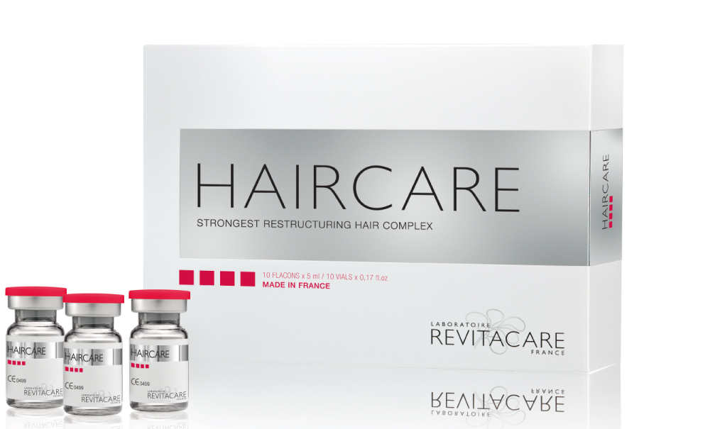
HAIRCARE
RESTRUCTURING HAIR BOOSTER by REVITACARE
Notes:
36

Slide 37
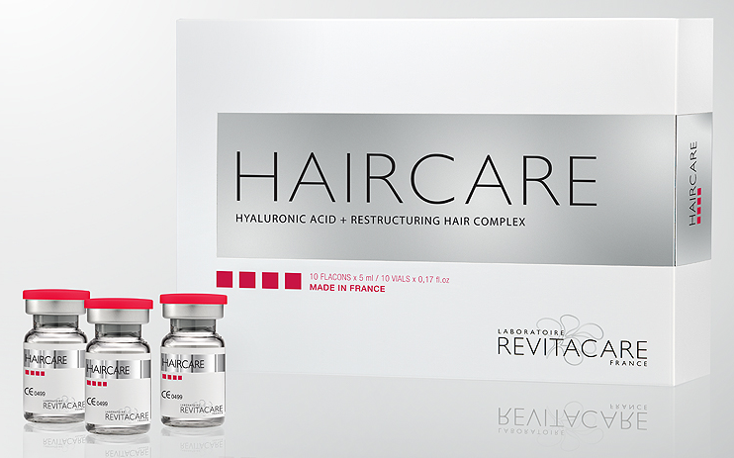
HAIRCARE
Restructuring Hair Booster
by REVITACARE

Slide 38
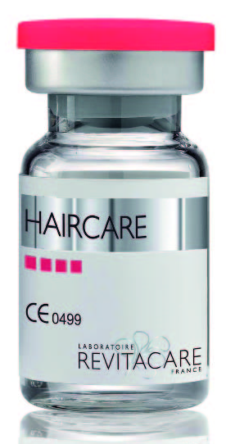
Product presentation
Class III Medical Device: CE marking November 2013.
Slightly pink, sterile, non-pyrogenic and injectable solution for single use.
Technical data:
  Box: 10 vials x 5 ml
  Sterilization: aseptic filtration
  Conservation condition:
    - 2°C to 30°C
    - Protect from frost and light

Slide 39
Specific & innovative formula
Hyaluronic Acid non-crosslinked | + | Restructuring hair complex (rhb) 5 Amino acids: Arginine, Cysteine, Glutamine, Glycine, Ornithine. 6 B group Vitamins: Biotin, Calcium Pantothenate, Cyanocobalamin, Folic Acid, Pyridoxine, Nicotinamide. 1 Mineral salt: Zinc.
= Quality of hair is improved from its roots to its tips

Slide 40
Indications
Treatment and alleviation of the symptoms of various scalp and hair problems for both men and women:
  Hair loss,
  Dehydration of the scalp and presence of dandruff,
  Hair prone to breakage.
HAIRCARE is also the complementary solution to other techniques such as hair implantation, PRP and LEDs.

Slide 41
Results
  DUE TO ITS SPECIFIC AND LOCAL ACTION
RESULTS
  Scalp is deeply hydrated,
  Dandruff are durably eliminated,
  Hair loss is slowed down,
  Hair follicle is restructured and fortified,
  Hair regains softness and brightness.

Slide 42
Results
Advantages and features of composition
Effects of the formula | By which component?
High Hydration of scalp | Hyaluronic acid Cysteine Glutamine Calcium Pantothenate Zinc
Protection against oxidizing agent | Hyaluronic acid Cysteine Glutamine Glycine Biotin Calcium pantothenate Cyanocobalamin Folic acid Nicotinamide Pyridoxine Zinc

Slide 43
Results
Effects of the formula | By which component?
reduction of dandruff | Hyaluronic acid Cysteine Calcium pantothenate Zinc
Nutrition of dermis and hair folLicle | Hyaluronic acid Arginine Cysteine Glutamine Glycine Ornithine Cyanocobalamin Zinc
Decrease of hair loss | Calcium pantothenate Cyanonobalamin Zinc
Restructuration of hair | Arginine Cysteine Pyridoxine Zinc

Slide 44
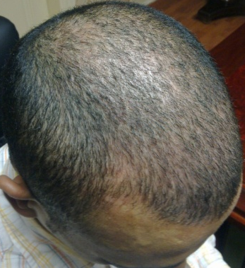
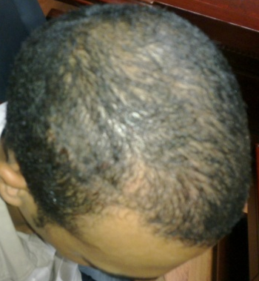
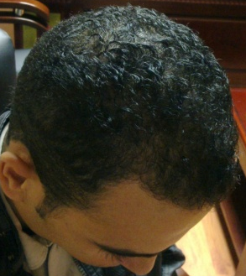
Before & after photos
Case 1 : Level II of Hamilton–Norwood classification - young patient complaining of thinning hair and a hair growth slowed
Before
After 4 sessions
After 8 sessions 6 mois
REVITACARE data source
Accelerated regrowth of hair, regrowth visible on the temple hair line and significant improvement in the quality of hair after 6 months.

Slide 45
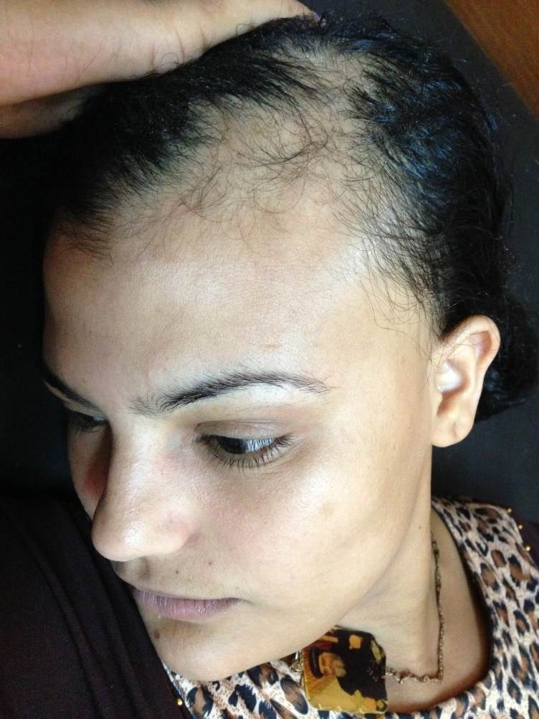
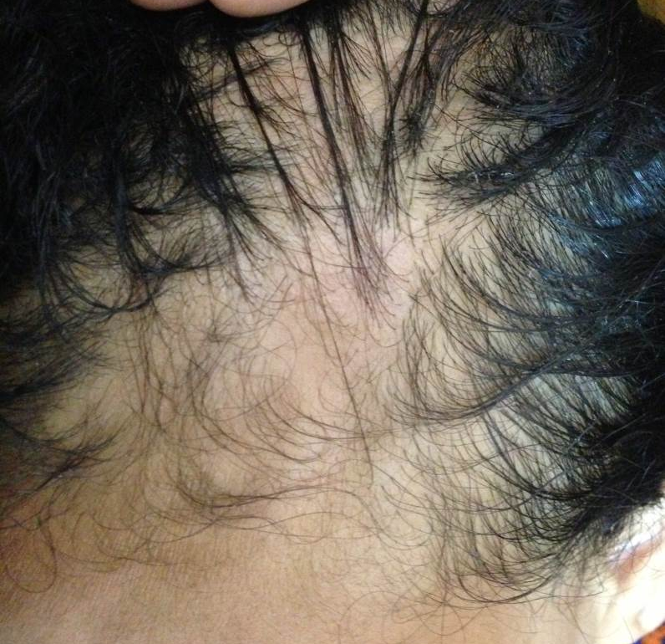
Before & after photos
Case 2 : Level II of Ludwig classification
Before
After 2 sessions
REVITACARE data source
Visible hair regrowth after 30 days.

Slide 46
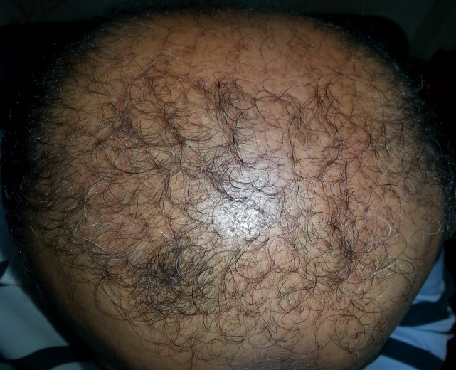
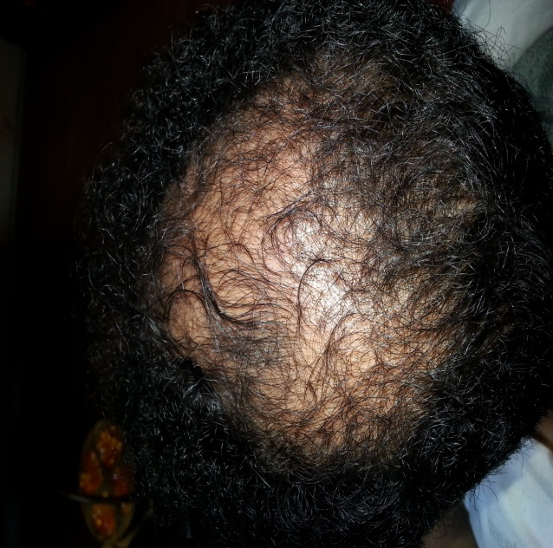
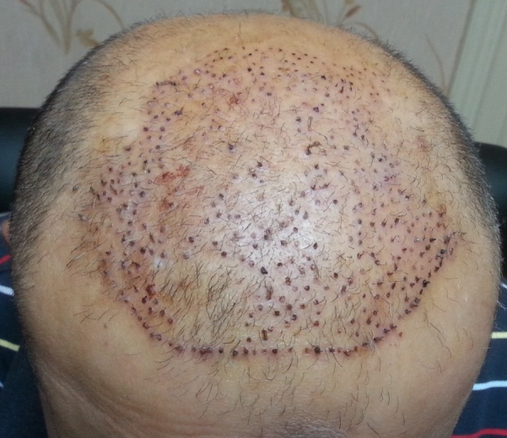
Before & after photos
Case 3 : Level VII of Hamilton-Norwood classification
After 1 month
After 3 month
After 8 month
REVITACARE data source
Protocol: one month prior to implantation of hair, do 3 HAIRCARE sessions.
15 days after surgery, start again 1 HAIRCARE session per week during for 3 months. Then to maintain the result 1 session every 2 months.

Slide 47
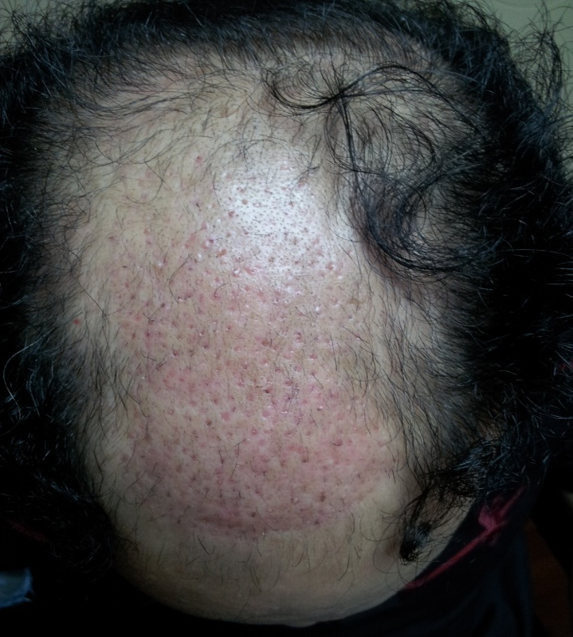
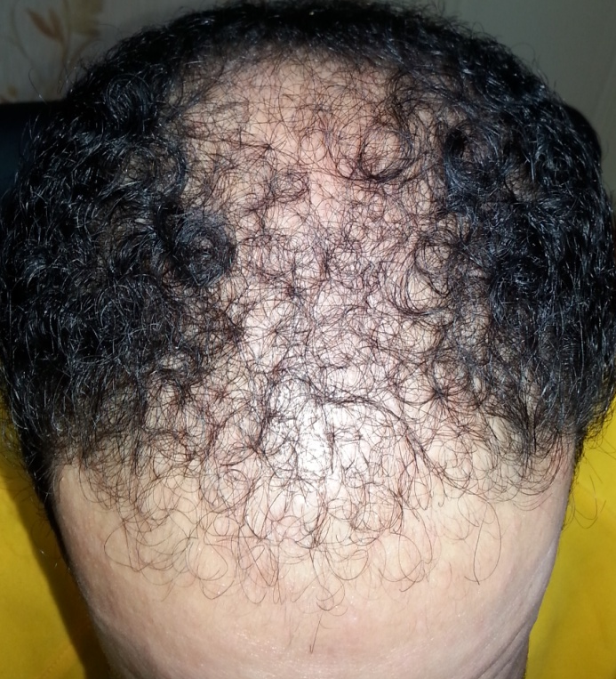
Before & after photos
Case 4 : Level VII of Hamilton-Norwood classification
After implantation
After 2 months
REVITACARE data source
Protocol: same of case 3.

Slide 48
Why choose HAIRCARE ?
HAIRCARE is the complementary treatment to hair implantation
HAIRCARE is an help to hair implantation, by preparing the scalp with 4 sessions weekly before surgical intervention. 3 weeks after the intervention, 12 sessions are recommended to anchor the hair in the dermis in order to contribute to the effectiveness of hair implantation. For practitioners who practice PRP, HAIRCARE is a support for all the cause of hair loss or breakage.

Slide 49
Bibliography
[1] Andre P. Hyaluronic acid and its use as a “Rejuvenation” agent in cosmetic dermatology. Semin Cutan Med Surg. 2004 Dec; 23 (4):218-22.
[2] Presti D., Scott J.E. Hyaluronan-mediated protective effect against cell damage caused by enzymatically produced hydroxyl (OH.) radicals is dependent on hyaluronan molecular mass. Cell Biochemistry and Function 1994 (12): 281-288.
[3] Alonso, L. & Fuchs, E. The hair cycle. Journal of Cell Science, 2006, issue 119: 391-393
[4] Sinclair R, Patel M, Dawson TL Jr, Yazdabadi A, Yip L, Perez A, Rufaut NW. Hair loss in women: medical and cosmetic approaches to increase scalp hair fullness. Br J Dermatol. 2011 Dec; 165 Suppl 3:12-8.
[5] J.-A. Amar. Chute de cheveux chez la femme : Quels traitements ? JIM.fr publié le 22/01/2009.
[6] Dinh QQ, Sinclair R. Female pattern hair loss: current treatment concepts. Clin. Interv. Aging. 2007 June; 2(2): 189-199.
[7] DE GOURSAC C. Le mésolift : une approche progressive de la rétraction cutanée ? J Méd Esth et Chir Derm Vol. XXX, 117 mars 2003.
[8] Keith D. Kaufman, MD, Elise A. Olsen, MD, David Whiting, MD, Ronald Savin, MD, Richard De Villez, MD, Wilma Bergfrld, MD, Vera H. Price, MD, Dominique Van Neste, Janet L. Roberts, MD, Maria Hordinsky, MD, Jerry Shapiro, MD, Bruce Binkowitz, Glenn J. Gormley, MD, PhD, and the Finasteride Male Pattern Hair Loss Study Group. Finasteride in the treatment of men with androgenetic alopecia. Journal of the American Academy of Dermatology Volume 39, Number 4, Part 1.

Slide 50
Bibliography
[9] Stephan F, Revuz J. Zinc salts in dermatology. Ann Dermatol Venereol. 2004 May;131(5):455-60.
[10] Tenaud I, Leroy S, Chebassier N, Dreno B. Zinc, copper and manganese enhanced keratinocyte migration through a functional modulation of keratinocyte integrins. Exp Dermatol. 2000 Dec; 9(6):407-16.
[11] Gomes JA, Amankwh R, Powell-Richards A, et al. Sodium hyaluronate (hyaluronic acid) promotes migration of human corneal epithelial cells in vitro. Br J Ophtalmol 2004 Jun;88 (6): 821-5.
[12] Larsen NE, Pollack C, Reiner K, et al. Hylan gel biomaterial: dermal and immunologic compatibility. J Biomed Mater Res. 1993 Sep;27(9):1129-34.
[13] Hascall V.C., Torvard C. L. Hyaluronan : structure and physical properties. Hyaluronan Index 7997 Dec.15.
[14] NJ Lowe, MD, FRCP, CA Maxwell, MB, ChB, P Lowe, MB, ChB, MG Duick, and KShah, MD. Hyaluronic acid skin fillers: adverse reactions and skin testing. J Am Acad Dermatol 2001; 45: 930-933.
[15] Wu, G.A.B., Meininger, C.J., Knabe, D.A., Baze, F.W.A. & Rhoads Arginine nutrition in development, health and disease J.M. Current Opinion in Clinical Nutrition & Metabolic Care, 2000 Volume 3, issue 1- 59-66.
[16] http://www.lecorpshumain.fr/anatomie/le-cheveu
[17]Cuir chevelu – Gray’s Anatomy plate n° 1196. Neve, H.J., Bhatti, W.A., Soulsby, C., Kincey, J. & Taylor, T.V. Reversal of Hair Loss following Vertical Gastroplasty when Treated with Zinc Sulphate Obesity Surgery. 1996 Volume 6: 63-65

Slide 51



Merci de votre attention
www.alexandradalu.com
Alexandra Dalu

Slide 52
Lets Meet again at Cosmetology-2015
4th International Conference and Expo
On
Cosmetology & Trichology
June 22-24, 2015 Philadelphia, USA
Theme: Cosmetology and Trichology: Tracking and Tackling its Consequences
Website: http://cosmetology-trichology.conferenceseries.com/

